Slide 1

希 腊 字 母

Slide 2




















小写 | 大写 | 英文名称 | 小写 | 大写 | 英文名称
 |  | alpha |  |  | zeta
 |  | beta |  |  | eta
 |  | gamma |  |  | theta
 |  | delta |  |  | iota
 |  | epsilon |  |  | kappa

Slide 3




















小写 | 大写 | 英文名称 | 小写 | 大写 | 英文名称
 |  | lambda |  |  | pi
 |  | mu |  |  | rho
 |  | nu |  |  | sigma
 |  | xi |  |  | tau
 |  | omicron |  |  | upsilon

Slide 4
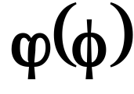








小写 | 大写 | 英文名称 | 小写 | 大写 | 英文名称
 |  | phi |  |  | psi
 |  | chi |  |  | omega
END

